Slide 1
互联网体系演进与革命 Evolution vs. Clean-slate
哈尔滨工业大学 网络空间安全学院
张宇
2022-09

Slide 2
目录
互联网体系架构创新
IPv6简介
FIA项目简介
关于演进式 vs. 革命式的讨论

Slide 3
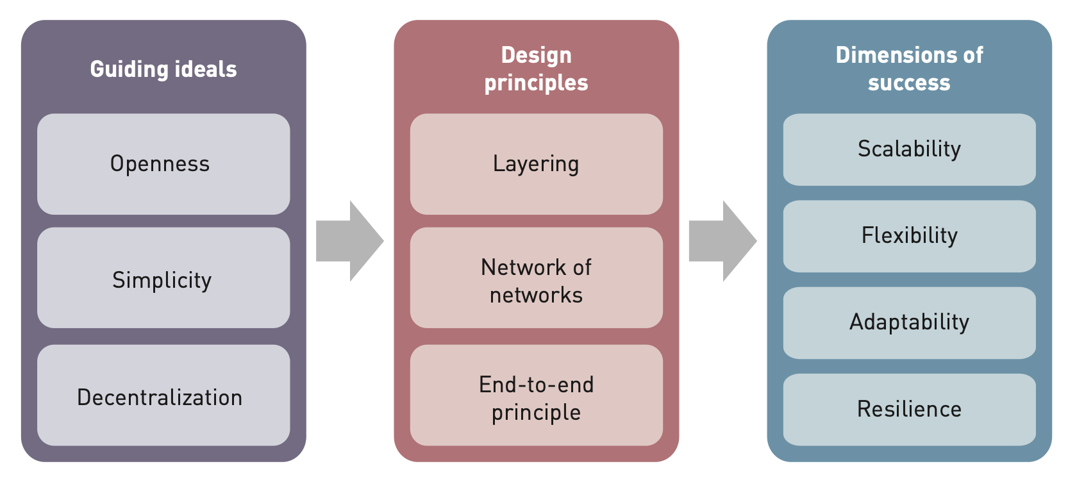
互联网成功经验
Permissionless innovation (无许可创新)
统一性：IP协议、IP地址、域名
IP协议对应用（要传什么）和通信（用什么传递）透明
开放、免费标准协议
下图是APNIC和LACNIC关于互联网成功因素的联合研究结果：
Notes:
https://blog.apnic.net/wp-content/uploads/2021/12/MKGRA669-Report-for-APNIC-LACNIC-V3.pdf

Slide 4
互联网面对的问题
安全：DDoS、钓鱼（DNSSEC、RPKI、原地址验证）
移动性：不支持移动主机（移动管理）
服务质量：尽力而为的服务难以支持实时性强的应用（网络切片、确定性网络、时间敏感网络）
难以支持高效的内容分发（CDN、组播）
不足够可靠，管理代价高（SDN、NFV、网络测量）
消耗太多能量/可持续发展（绿色计算）
可扩展性，难以支持未来海量的物联网设备（物联网、无线通信、卫星通信）

Slide 5
互联网设计目标——历史角度
﻿基本目标：一个包交换通信设施来连接/利用不同的网络
SIGCOMM 1988
网关/网络损失下的弹性﻿
支持多种类型通信服务
适应各种网络
资源的分布式管理
有成本效益的
低代价添加主机
使用的资源可记账
军事背景下，弹性先于效益和记账。
NSF FIND 2008
安全
可用性与弹性
经济可行
更优的管理
满足社会需求
长久
为未来的计算提供支持
利用未来的网络
支持未来的应用
适用（好使）

Slide 6
两种改进互联网的研究思路
革命式：也称为clean-slate，不考虑当前互联网体系的限制，从头开始思考互联网的设计
TCP/IP（有观点认为是演进式）
IPv6 (有观点认为属于演进式)
美国国家科学基金Large Information Technoloy Research (ITR 2003) Clean Slate Project 100x100、FIND（Future Internet Design 2006，到2009年累计资助49个项目）、FIA（Future Internet Architecture 2010，累计2期5个项目）
演进式：也称为incremental，以打补丁的方式逐渐改良，向后兼容，可增量部署
NAT（缓解地址空间不足、保护内部网络）
CDN（内容分发到边缘、通过DNS路由请求）
TLS（在端部署安全）
Notes:
http://www.nets-find.net/FIND_report_final.pdf

Slide 7

对互联网的干扰要小心
Stop Online Piracy Act (SOPA，禁止在线盗版法)，由美国众议院于2011年11月提交，将赋予美国政府关闭侵权网站的广告、支付、搜索引擎和网络，无论该网站在哪个国家。互联网相关企业反对该方案，电影和音乐企业支持该法案。
Vint Cerf等专家反对该法案的理由：
法案要求ISP通过伪造DNS应答中IP地址来禁止网站，将破坏DNSSEC机制；互联网设计和体系的一个关键性假设是DNS查询响应的全局一致性。
该封堵方案的有效性存疑：降低DNS效用，滥用者可采用IP地址列表；客户端使用离岸解析器；网站在离岸注册商注册多个域名；虚假DNS应答会破坏DNSSEC在“抗降级攻击”上的改进。
Notes:
https://www.cnet.com/news/privacy/vint-cerf-sopa-means-unprecedented-censorship-of-the-web/

Slide 8
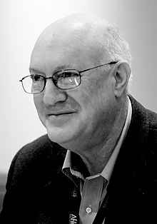
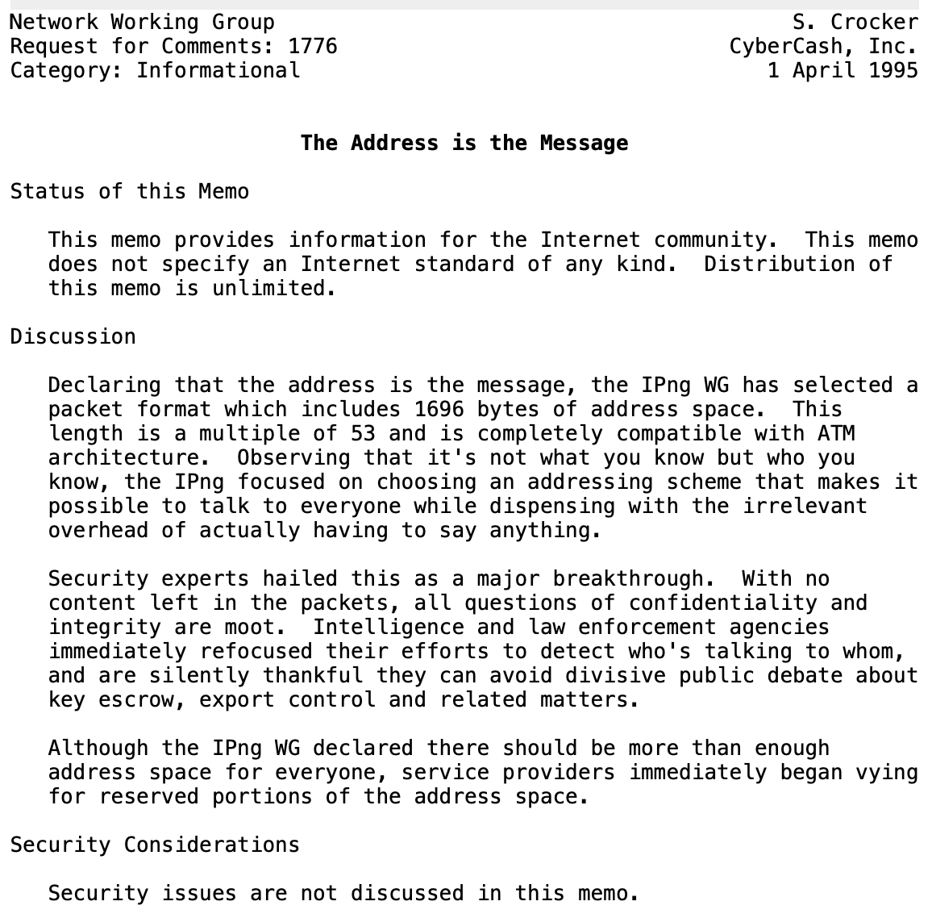
地址即消息（RFC1776）
IPng工作组选择了一个包格式，包括1696字节地址空间
It’s not what you know but who you know.
安全专家欢呼，包中没有内容，机密性和完整性不再需要讨论
情报和执法部门立即将工作调整到检测谁和谁通信，并且默默感激他们可以避免关于密钥托管、出口控制及相关事务的有分歧的公开讨论
尽管IPng工作组声明有足够的地址空间，但互联网服务提供商立即开始争夺预留的地址空间
Stephen D. Crocker

Slide 9
IPv6背景
90年代：IPv4地址空间可预见地耗尽
1992: IETF预测到2020年有100亿人，每人100台计算机
10^15台计算机，10^12个网络
1993：CIDR （无类域间路由）RFC1517、RFC1519
1994：BGPv4 支持 CIDR，RFC1654
1994：地址扩展方案，CNAT、TUBA、IPAE、Nimrod、EIP、SIP、PIP （IPv8）、TP/IX
三个候选：SIPP（IPAE、SIP、PIP）、TUBA（IPv9）、CATNIP（TP/IX，IPv7）
1995: 选择SIPP（Simple Internet Protocol Plus）128位版本，作为IPng， RFC1752

Slide 10
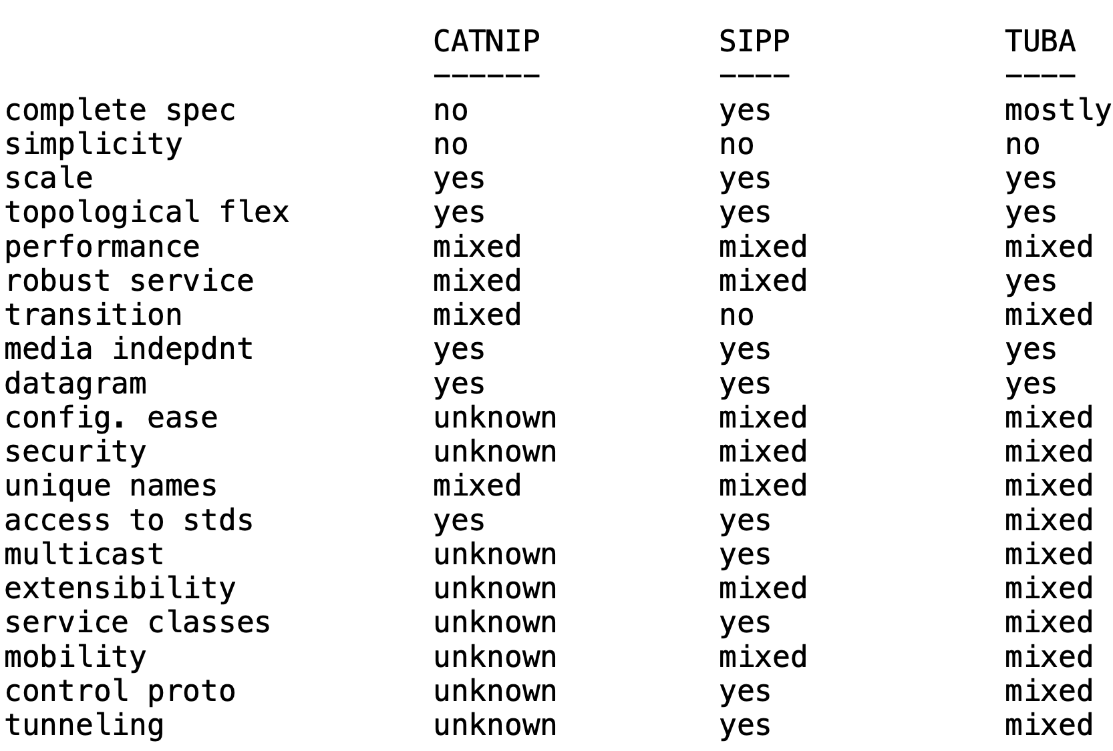
IPng评价结果（ RFC1752 1994）
三个方案都有重大问题，SIPP和TUBA可行，CATNIP不予考虑

Slide 11
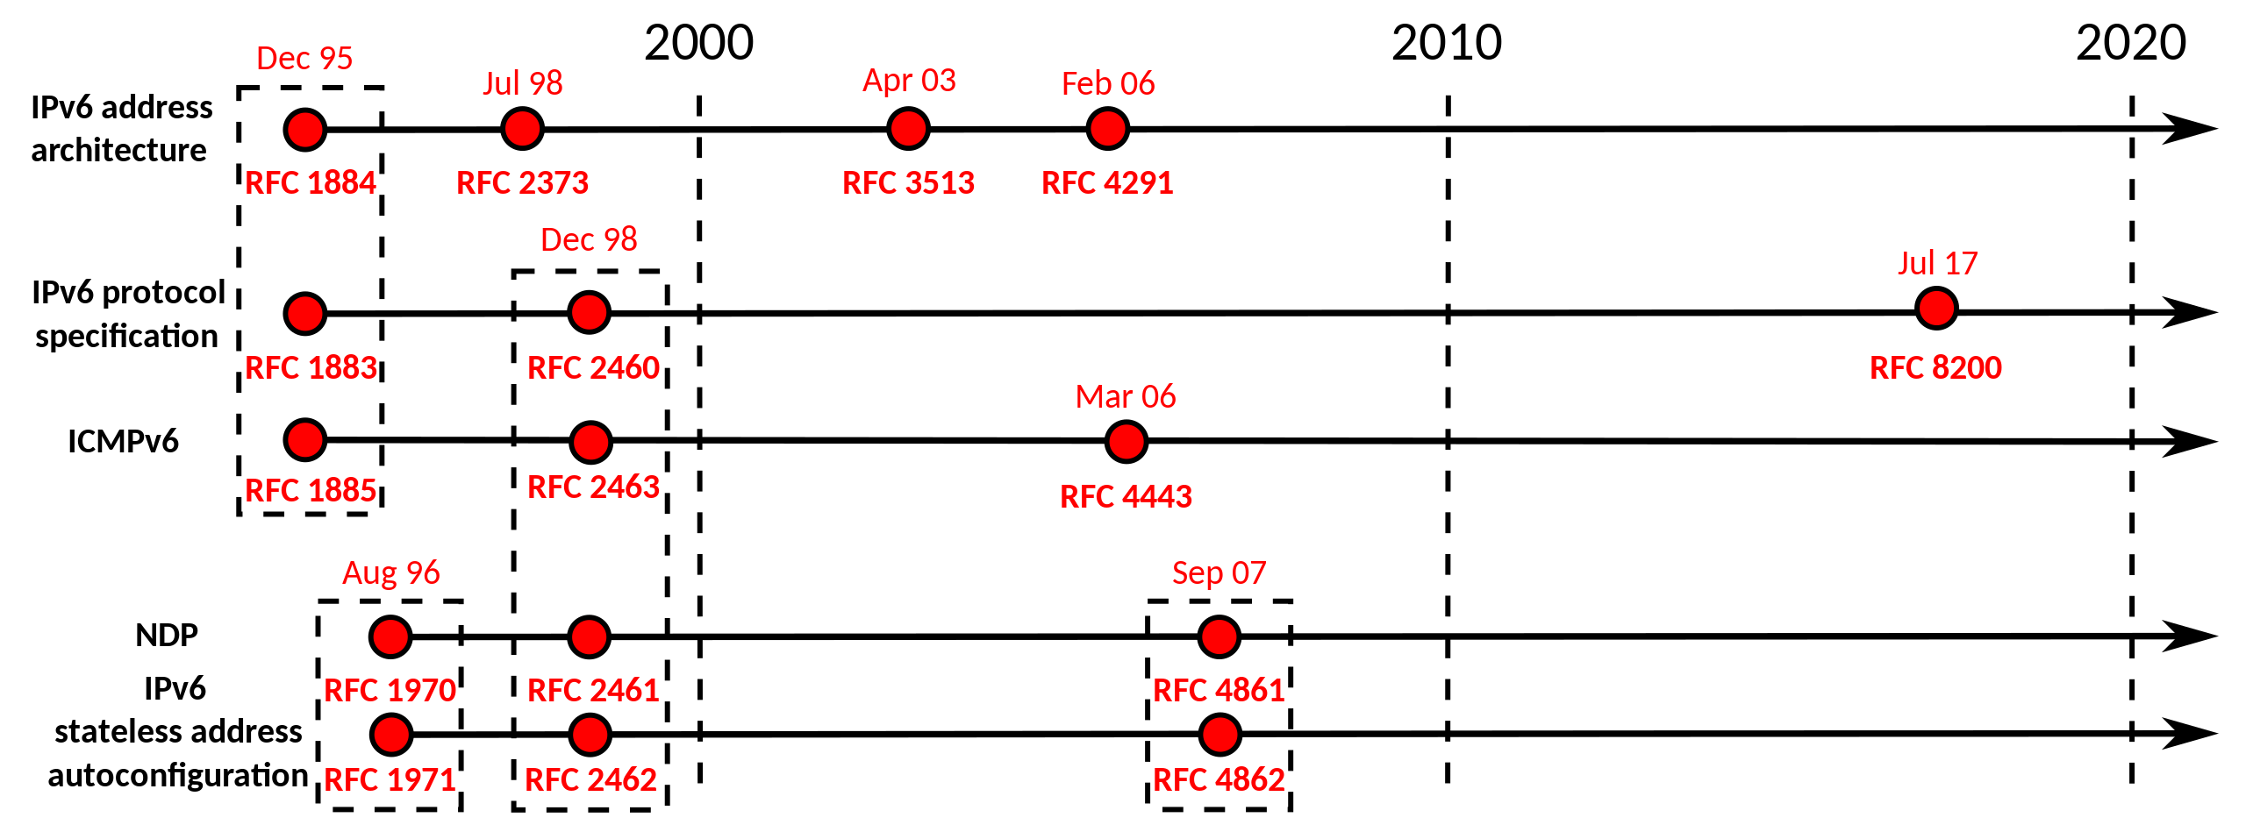
IPv6标准化历史
IPv6在1998年成为草案性标准（Draft Standard），经过持续研究最终在2017年成为正式互联网标准（Internet Standard）。

Slide 12
IPv6特点
扩展编址能力
从32位到128位
更多地址层级、更多地址、简化地址自动配置
组播地址，scope字段
任播地址
头部格式简化
去掉或变成可选字段
改进扩展性和选项支持
Flow Labeling能力
对一组包进行标记，作为单一流来处理
认证和隐私能力
支持认证、数据完整性和（可选）机密性

Slide 13
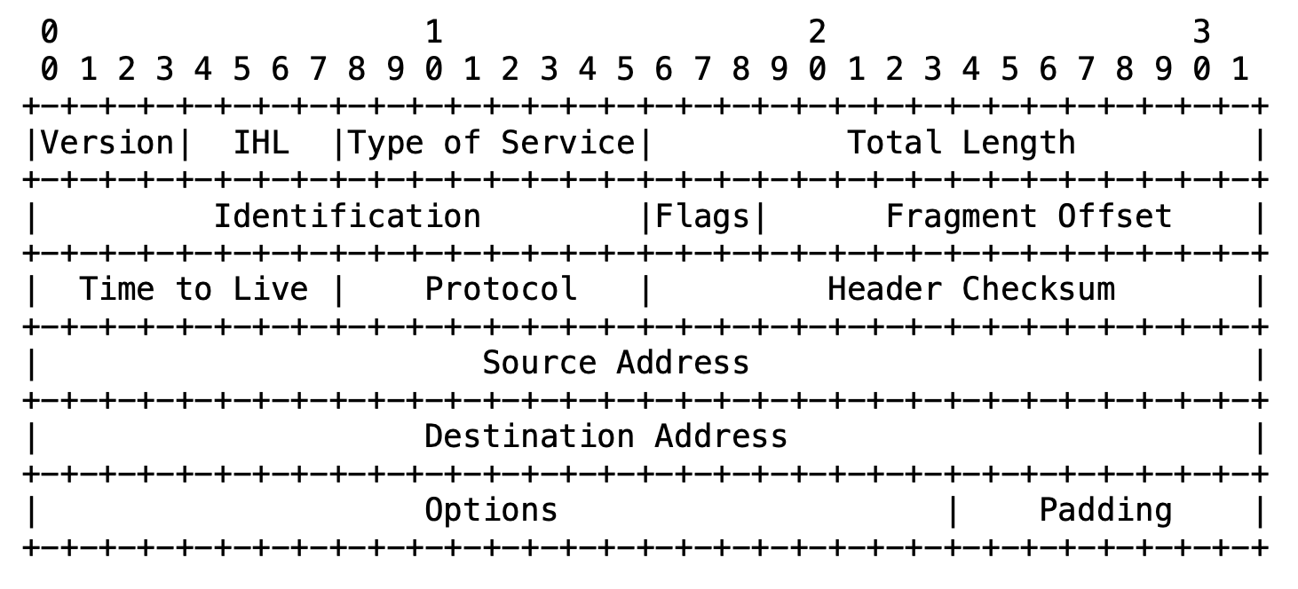
IPv4头部格式

Slide 14
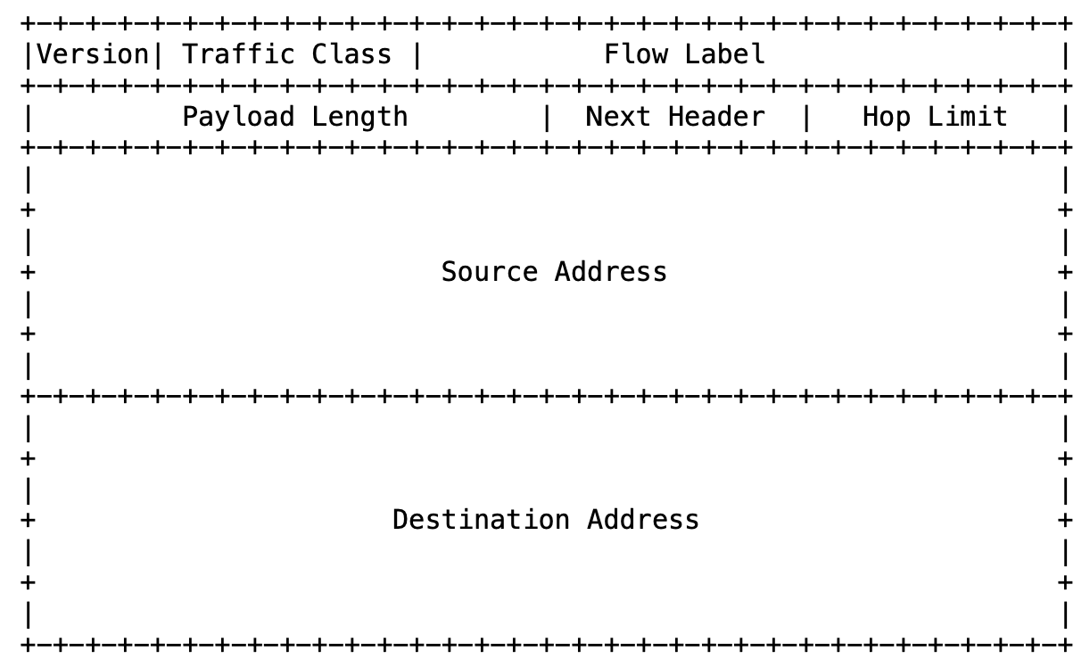
IPv6头部格式

Slide 15
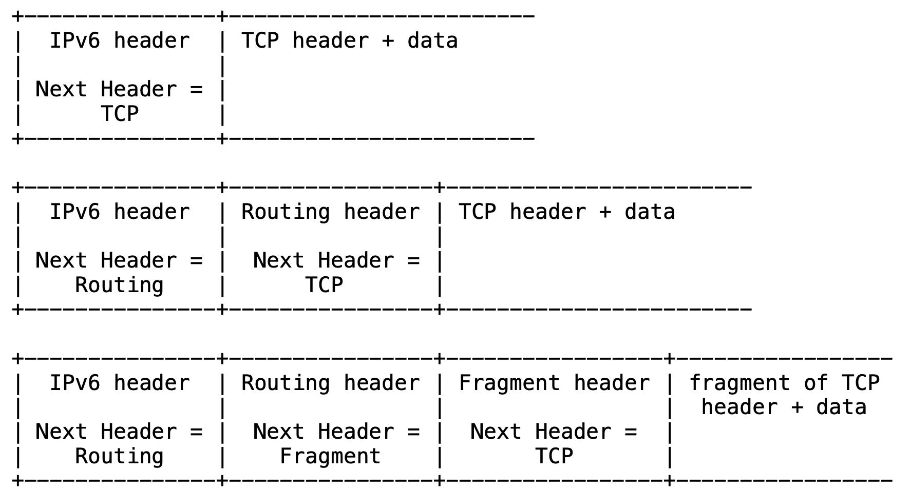
扩展头
类型包括Hop-by-Hop、Destination、Routing、Fragment、Authentication、Encapsulating Security Payload
只有Hop-by-hop头部是路由器必须处理的

Slide 16
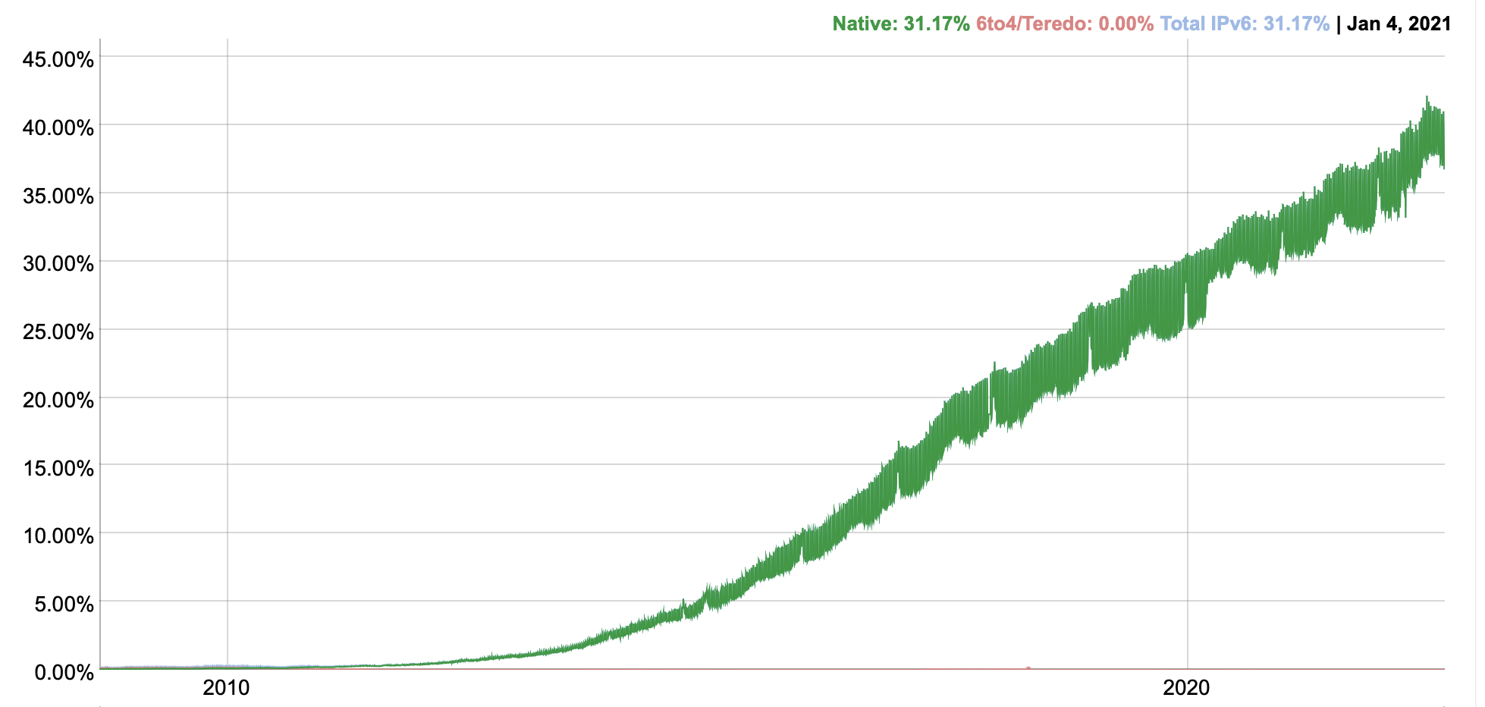
IPv6部署进展
https://www.google.com/intl/en/ipv6/statistics.html#tab=ipv6-adoption

Slide 17
我国推进IPv6部署情况
2017年11月26日，中共中央办公厅、国务院办公厅印发了《推进互联网协议第六版（IPv6）规模部署行动计划》，并发出通知，要求各地区各部门结合实际认真贯彻落实。
截至2020年7月，我国IPv6活跃用户数为3.62亿，占比达40.01%。
截至2020年7月，我国已申请IPv6地址资源总量达到50209块（/32），位居世界第二；我国已在互联网中通告的AS数量为609个。在已通告的AS中，支持IPv6的AS数量为325个，占比53.4%。

Slide 18
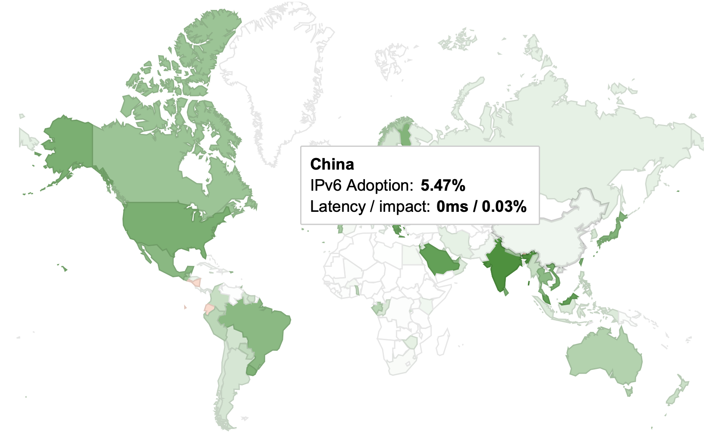
IPv6部署按国家统计

Slide 19
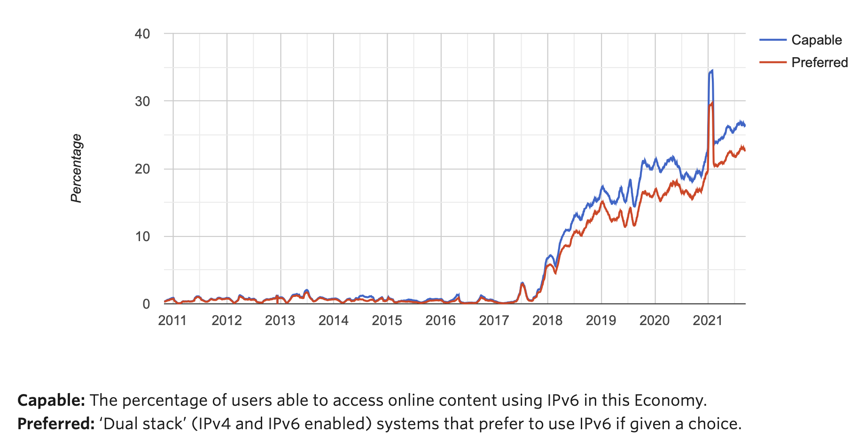
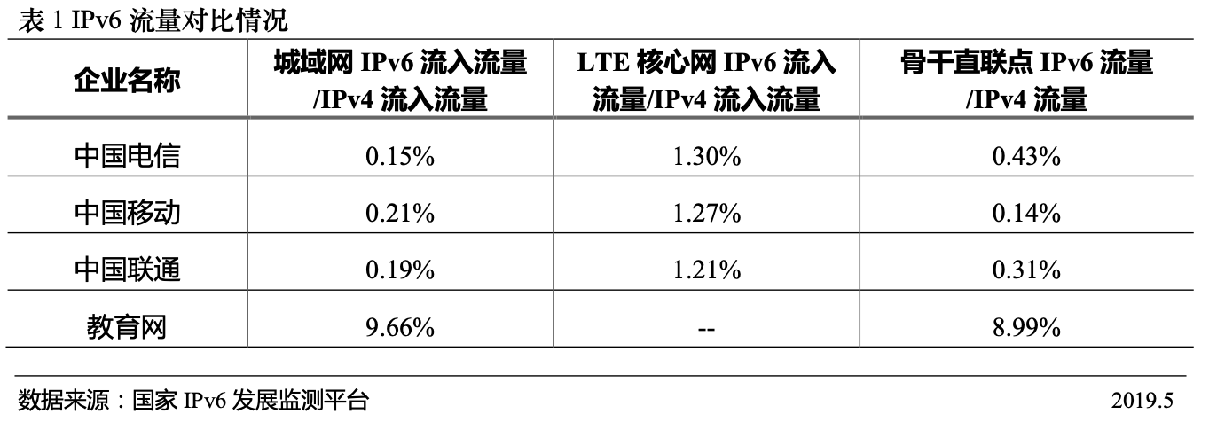
中国IPv6部署情况
Notes:
上：APNIC
下：http://www.caict.ac.cn/kxyj/qwfb/ztbg/201907/P020190712576587138174.pdf

Slide 20

为什么IPv6部署如此缓慢？
有IPv4，没有理由用IPv6，双栈技术
成本高，需更新网络设备
早期部署缺乏直接收益
没有Killer App
CIDR 和 NAT的部署减缓对IP地址的需求
与终端技术、已有软硬件不兼容

Slide 21
革新式互联网体系
2010年NSF FIA项目征集要求： Trustworthiness - broadly defined as encompassing security, privacy, reliability, and usability - must be considered as a fundamental design requirement in proposed architectures. Other design requirements such as, but not limited to, scalability, openness, ubquitous access, innovation-enabling, manageability, evolvability and economic viability
共5个项目收到资助：Named Data Networking、 MobilityFirst、 NEBULA（未入选np阶段）、 eXpressive Internet Architecture以及ChoiceNet（第二批加入）

Slide 22
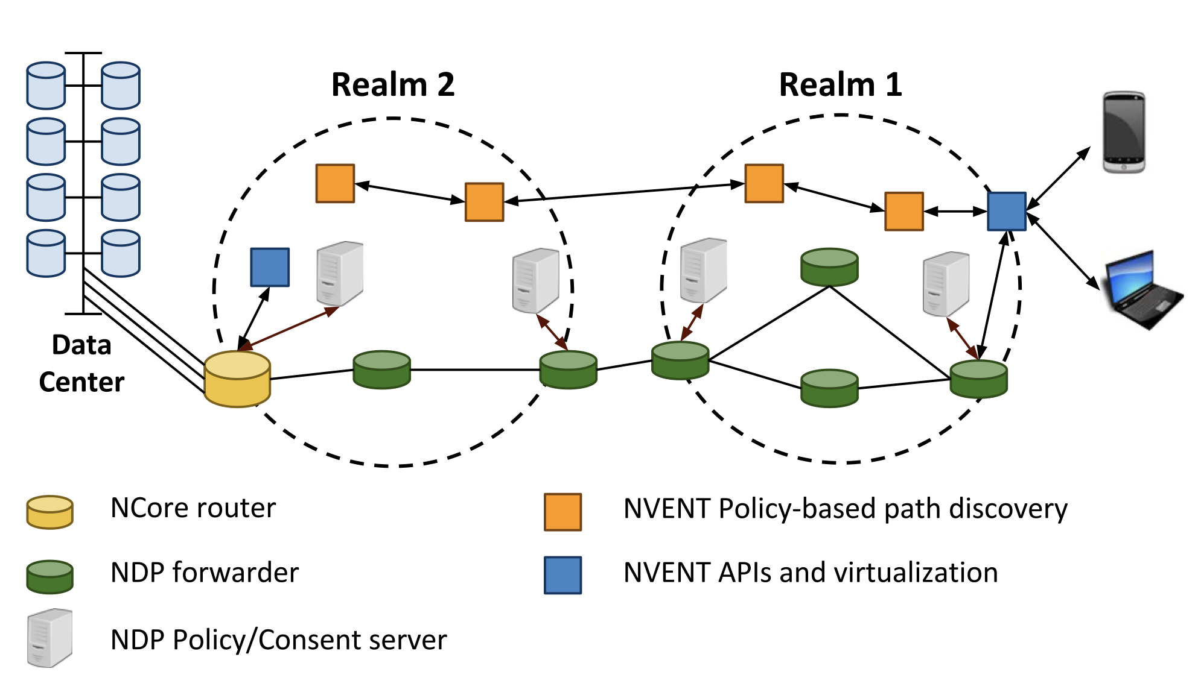
NEBULA
面向云网络中安全路由与转发

Slide 23
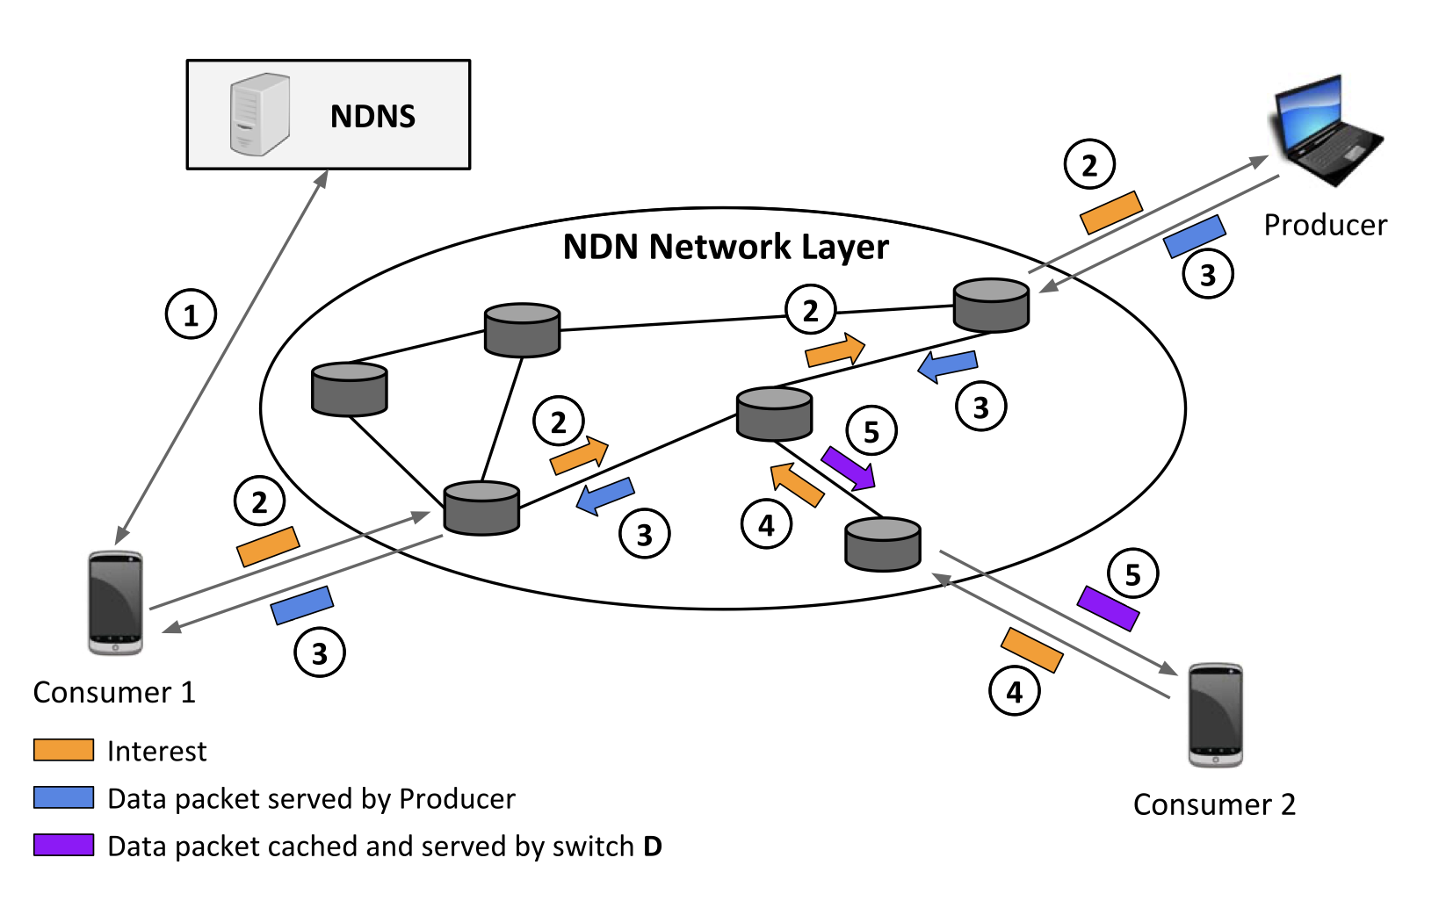
Named Data Networking
NDN以获取命名数据为通信范式

Slide 24
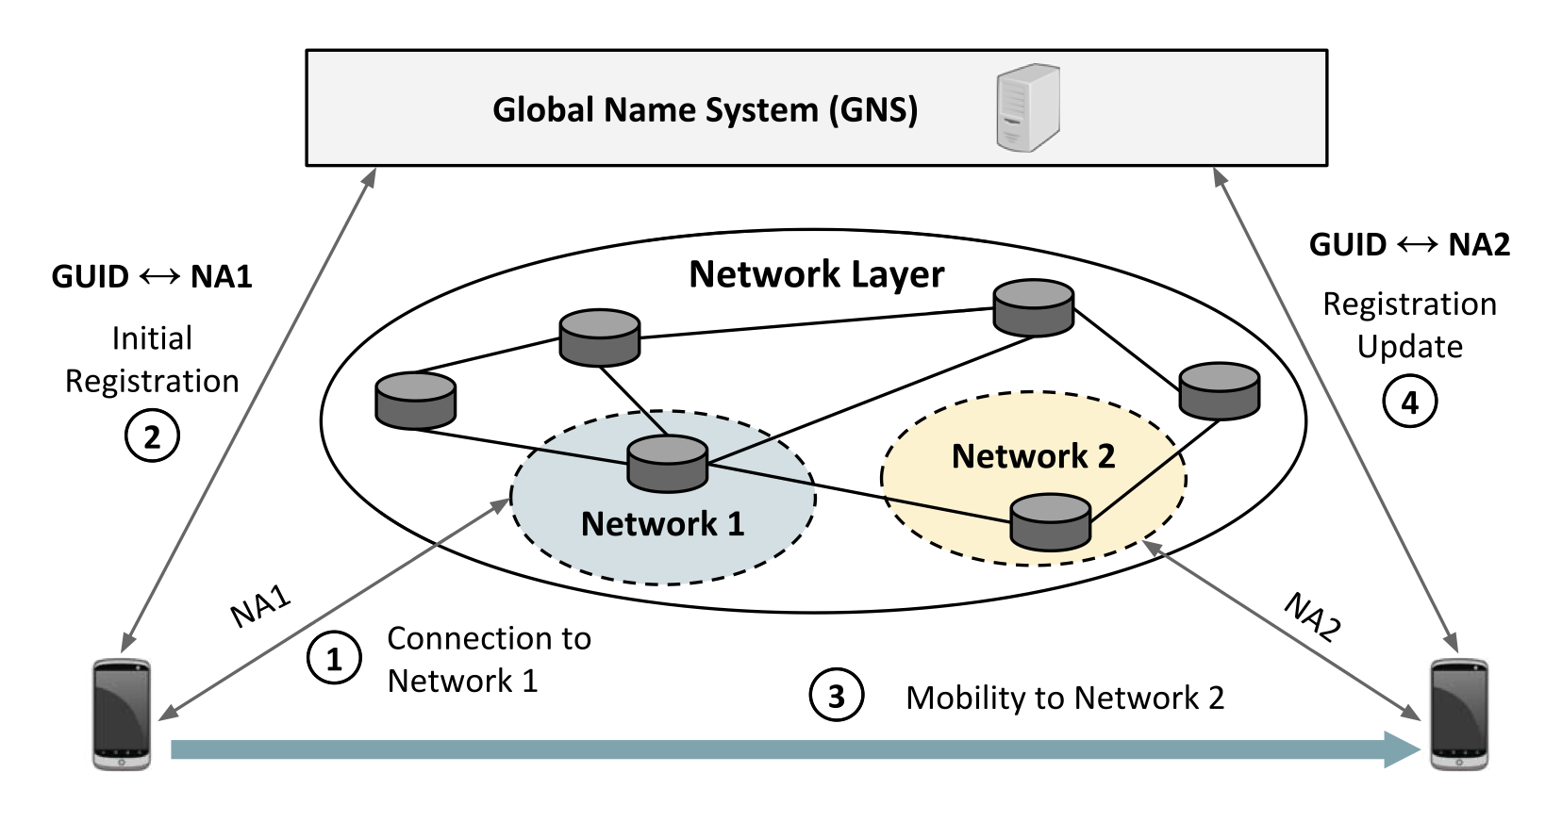
MobilityFirst
MF通过全局名字映射系统支持移动设备间通信

Slide 25
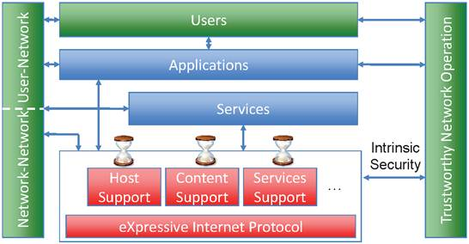
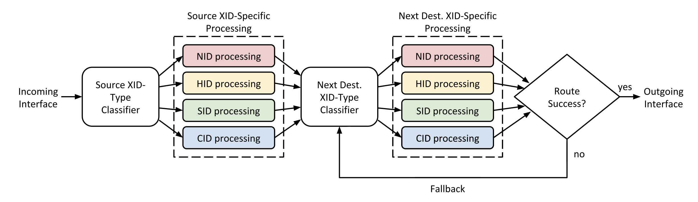
eXpressive Internet Architecture
XIA支持丰富的标识和头部格式

Slide 26
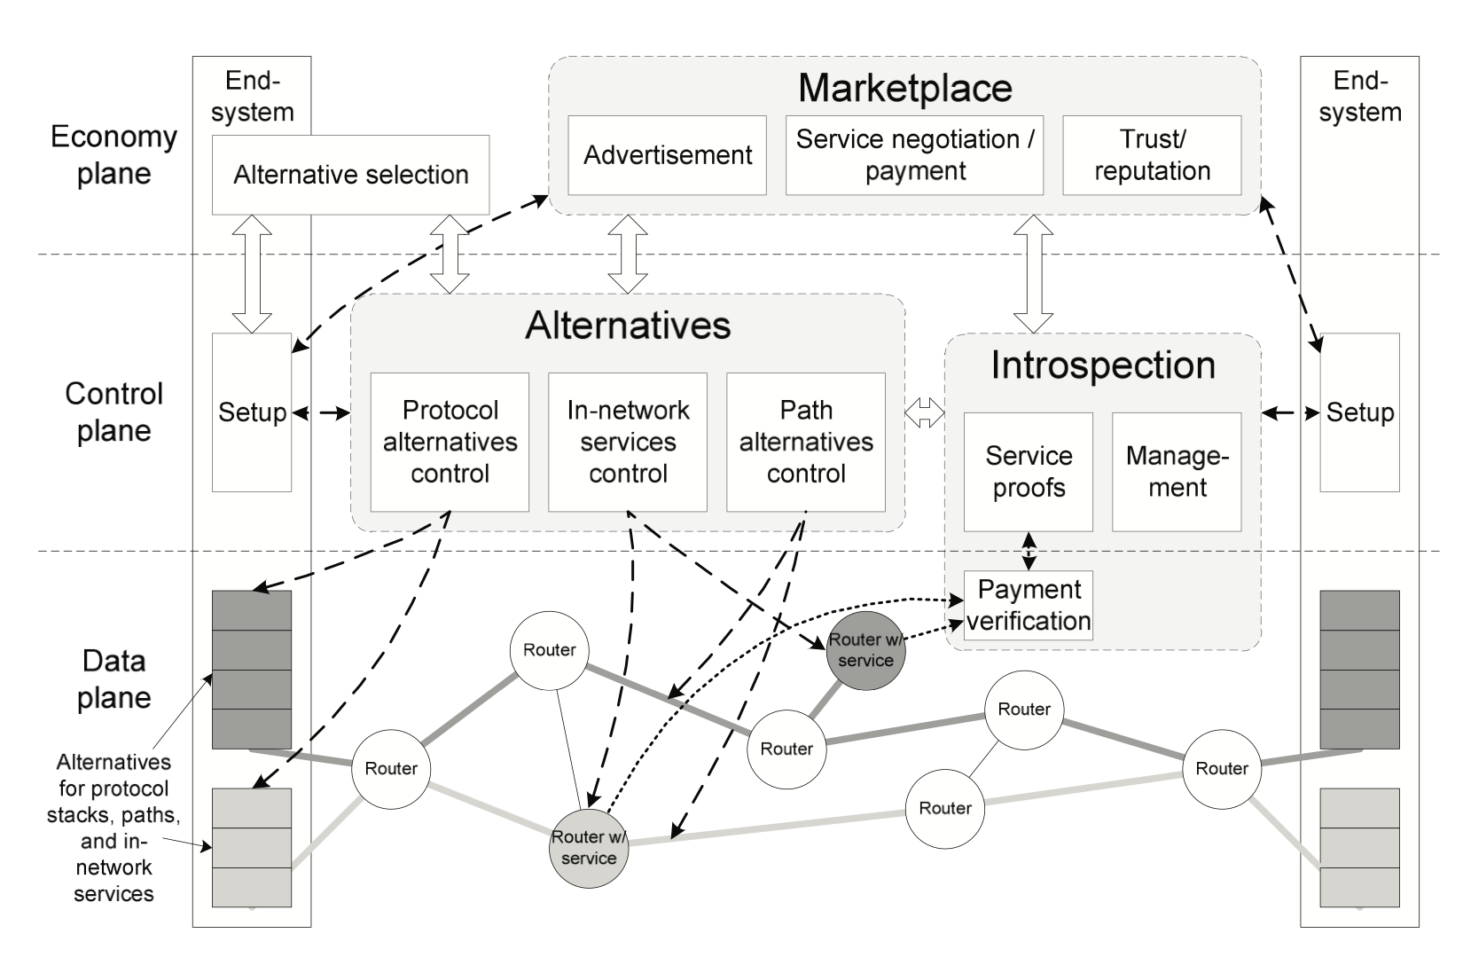
ChoiceNet
经济驱动更多网络选择

Slide 27

关于演进式与革命式的讨论（1）
Future Internet Architecture: Clean-Slate Versus Evolutionary Research，CACM, September 2010
Jennifer Rexford 支持革命式
革命式：clean-slate，不考虑当前互联网
促进计算机网络从工程到“科学”
不受限制的探索新设计
彻底改变是可行的，例如企业SDN、GENI（未来网试验床）
应该种下种子，让未来的互联网“从实验室离开”

Slide 28
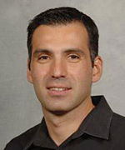
关于演进式与革命式的讨论（2）
Constantine Dovrolis 支持演进式
演进式：向后兼容，可增量部署
革命式的经济成本过高，都难以增量部署，例如
CLNP、IPv6、组播、IPSec、RSVP、S-BGP等
革命式设计实现并在未来网测试床GENI进行评价并没有用，因为不是真实用户和应用，没有在经济和政策限制下
说TCP/IP或者包交换是革命式成功是不对的，都是经历了长期演化过程；从电路交换网络中同步复用到 异步复用再到数据包转发；IP在与多个协议的竞争中胜出
建议将互联网看作是生态系统，部署“互联网监测设施”来观察当前互联网并定位问题，这是当前研究所缺乏的

Slide 29
To Change the World, Take a Chance
针对以上讨论，一封读者来信被CACM发表：
演进式的“实用主义”论点既不实用，也没有远见，也不可行
数学史专家Morris Kline说：“历史的教训是，我们最坚定的信念不应该教条地坚持；事实上，它们应该是最值得怀疑的；它们标志着的不是我们的胜利，而是我们的局限和界限。”
互联网50年历史与其他技术革命历史相比可以忽略不计
革命通常失败，而失败往往是创新的源泉；尊重并拥抱革命，而不要斥责为“不切实际”；唯一可行的是去做，以开放的态度去试验我们的信念和假设，包括所有革命式的选项
我担心我们文化中的盲点，经常选择“可行的”而不是产生巨大改变的更大胆的投资。 在制定研究议程时，谁会采取10,000年、1,000年甚至100年的观点？太少了。虽然在我们当中“新人”比“实干者”更常失败，但他们确实是改变世界的人。
Notes:
https://cacm.acm.org/magazines/2011/1/103186-to-change-the-world-take-a-chance/fulltext

